Slide 1
Tela de abertura font Calibri, tamanho 44, bold, preto
Mais informações, Calibri, tamanho 24, regular, preto

Slide 2
Título, font Calibri, tamanho 32, preto, bold
Texto tópicos, font calibri, tamanho 22, preto, regular.
Ut enin ad ninin venian, quis nostrun exercitationen
Quis aute iure reprehenderit in voluptate velit esse cillun dolore eu fugiat nulla pariatur. Excepteur sint obcaecat cupiditat non.
Quis aute iure reprehenderit in voluptate velit esse cillun dolore eu fugiat nulla pariatur. Excepteur sint obcaecat cupiditat non.

Slide 3
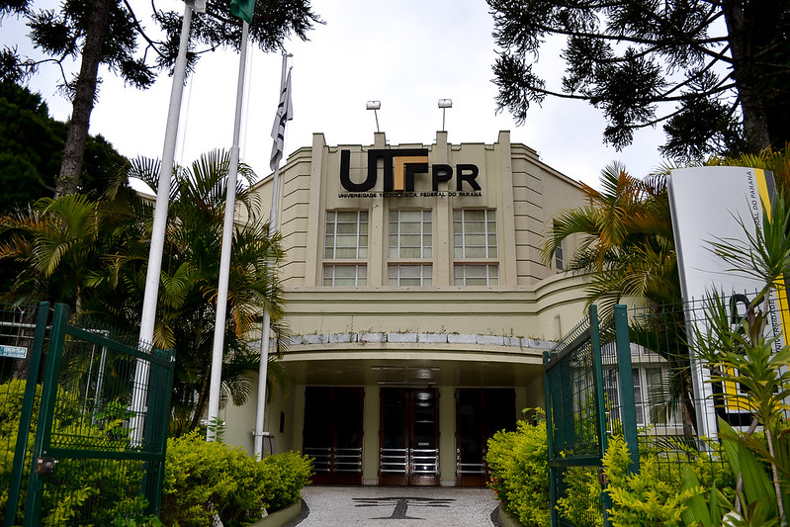
Título, font calibri, tamanho 32, preto, bold
Textotópicos, font calibri, tamanho 20, preto, regular
Ut enin ad ninin venian, quis nostrun exercitationen .
Quis aute iure reprehenderit in voluptate velit esse cillun dolore eu fugiat nulla pariatur. Excepteur sint obcaecat cupiditat non.

Slide 4
Título, font calibri, tamanho 32, preto, bold
texto, font Calibri, tamanho 22, preto, regular.
Calibri, branco, 16pt, bold
Calibri, preto, 14 pt, regular

Slide 5

Departamento/servidor@utfpr.edu.br
Av. Sete de Setembro, 3165 Rebouças
80230-901 Curitiba PR Brasil
+55 (41) 3310-4545

